Slide 1

Základní škola, Hrádek 203
Projekt: CZ.1.07/1.400/21.1220
Sada : Člověk a jeho společnost
VY_32_INOVACE_ 02 Dějepis _8.ročník_15
Jan Amos Komenský
Autor: Mgr. Radka Kocábová
Anotace: Život a dílo Komenského slouží k projekci na interaktivní tabuli.

Slide 2

Jan Amos Komenský byl kněz a učitel. Procestoval mnoho zemí,pomáhal
Zlepšovat výchovu dětí ve školách, a proto byl nazýván učitelem národů.

Slide 3
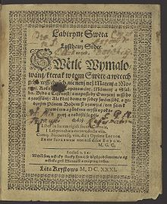
Díla J.A.Komenského
Požadoval:
aby do škol chodili děvčata a chlapci
aby se škola stala zábavou
aby se učilo mateřským jazykem
Svět v obrazech
Didaktika
Škola hrou
Brána jazyků otevřená
Titulní strana knihy Labyrint světa

Slide 4
Vylušti rébus.
1E 2T 3U 4N 5D 6Č 7Ů 8R 9Á 10I 11L 12O
3 6 10 2 1 11 4 9 8 12 5 7
Jak se říkalo Janu Ámosu Komenskému?
------------------------------------------------------------------------------------------------

Slide 5
Citace: Dostupný z www:http://cs.wikipedia.org/wiki/Jan_Amos_Komensk%C3%BD
[online] 05.10.2011, 19:14, [citace: 2011-05-10],Dostupný z www:
http://cs.wikipedia.org/wiki/Jan_Amos_Komensk%C3%BD#D.C3.ADlo
[online] 05.10.2011,19:14,[citace: 2011-05-10]
Řešení: Učitel národů

